Slide 1
Naravovarstvo in Velika planina
Davor Krepfl,
Homec, 12. junij 2014

Slide 2
Varovanje narave v Sloveniji
Zakon o ohranjanju narave (Uradni list RS, št. 96/04);
“opredeljuje načine varovanja narave pred človeškimi posegi”.
Naravovarstveni statusi
Zavarovana območja narave - režim.
Ostale oblike varovanja - usmeritve
Naravne vrednote
Natura 2000 in ekološko pomembna območja
Zavarovane živalske in rastlinske vrste ter prednostni habitatni tipi

Slide 3
Zavarovana območja
Narodni park, regijski park, krajinski park:
primeri: Triglavski narodni park, regijski park Škocjanske jame, krajinski park Ljubljansko barje
Pred leti je bil na javni razgrnitvi tudi regijski park Kamniško-Savinjske Alpe.
Naravni spomeniki (manjša območja):
primeri: Dolžanova soteska, Barje Ledina, Zelenci
Vsa območja so zavarovana s samostojnimi pravnimi akti – režim.

Slide 4
Naravne vrednote
Bolj poznane pod pojmom “naravna dediščina”;
“izstopajoča območja ohranjene narave” v Sloveniji;
Pravilnik o določitvi in varstvu naravnih vrednot (Uradni list RS, št. 111/04, 70/06, 58/09, 93/10);
Način varovanja USMERITVE,
Prepoved: naravne vrednote se ne sme uničiti ali z njo ravnati tako, da se bistveno spremenijo njene lastnosti;
Pred posegi na območju naravne vrednote je potrebno pridobiti naravovarstveno pogoje in soglasje.

Slide 5
Natura 2000
Evropska mreža ekološko pomembnih območij;
Osnova: Direktiva o pticah, Direktiva o habitatih;
Cilj: zagotavljanje ugodnega stanja živalskih in rastlinskih vrst, ter njihovih življenjskih okolij.

Slide 6
Direktiva o pticah na 31 območjih varuje 122 vrst ptic na 24,6% površine Slovenije;
Direktiva o habitatih na 323 območjih varuje 114 živalskih in rastlinskih vrst ter 60 habitatnih tipov na 32,1% površine Slovenije.

Slide 7
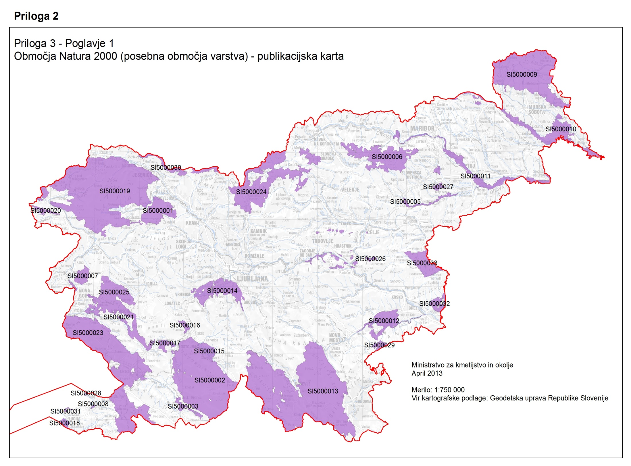
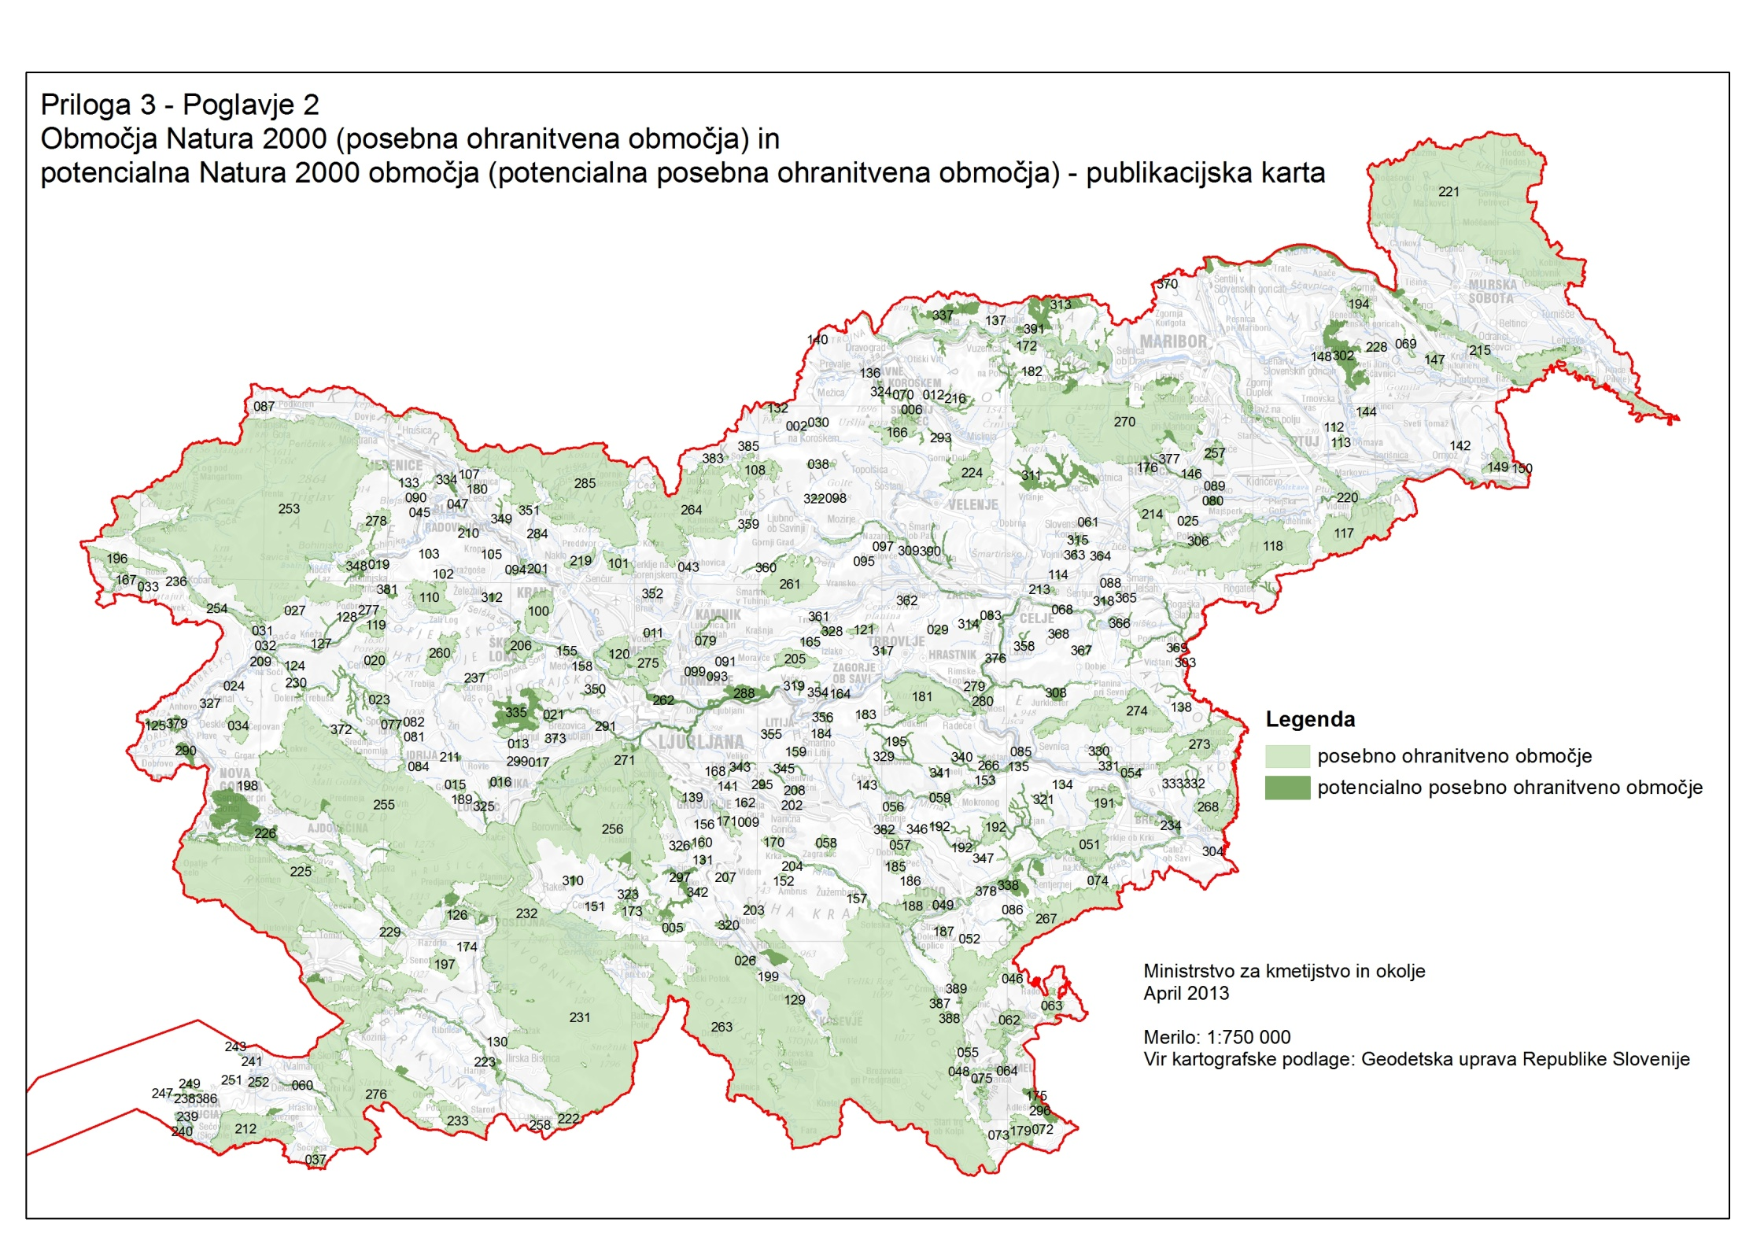

Slide 8
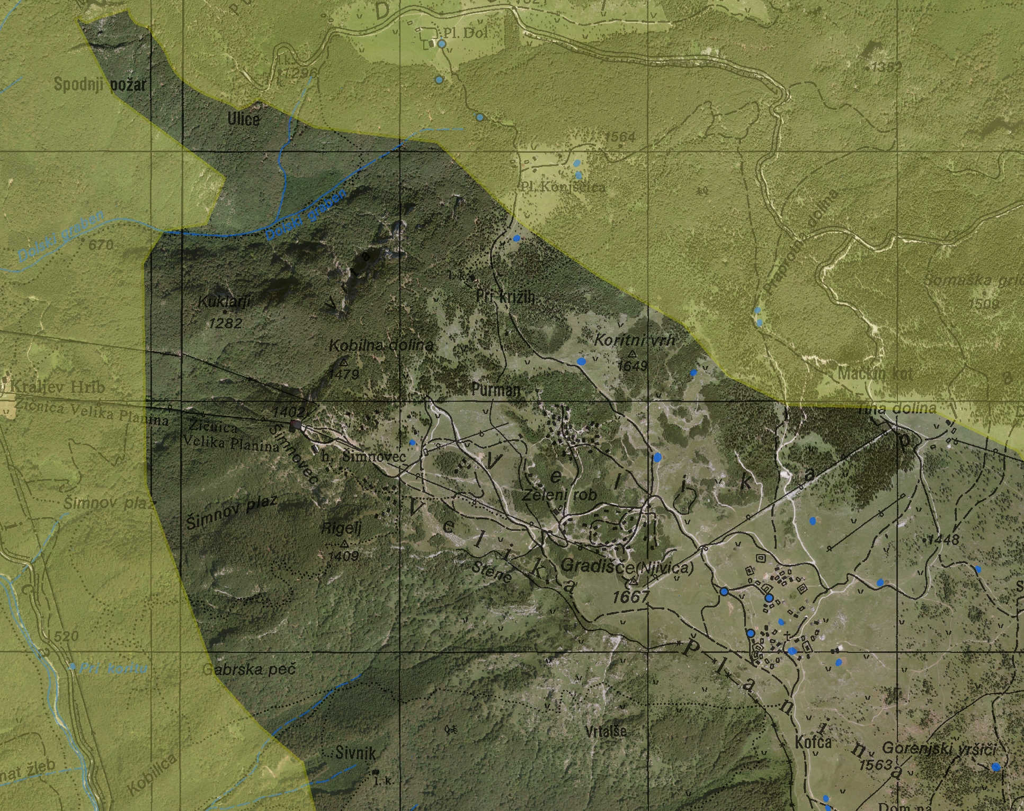

Slide 9
Zavarovane vrste in habitatni tipi
Uredba o zavarovanju prostoživečih rastlinskih in živalskih vrst (Uradni list RS, št. 46/04) ter Uredba o habitatnih tipih (Uradni list RS, št. 112/03);
Niso vezani na naravovarstveni status, varuje se jih na območju cele države;
Vrste varujemo z ohranjanjem njihovega življenjskega prostora;
Habitatne tipe varujemo z ohranjanjem njihove prostorske razširjenosti in tipične strukture.

Slide 10
Divji petelin
Starejši gozdovi s presvetljenimi jasami in posekami ter plodonosnim podrastjem.
Mir na rastiščih in prezimovališčih.
Grožnje:
Nemir na rastiščih in zimovališčih.
Gradnja gozdnih cest in vlak.

Slide 11
Ruševec
Vezan na ruševje;
Potrebuje tudi odprte površine – travišča;
Grožnje:
Zgodnja paša na planinah;
Pohodništvo – nemir na rastiščih v času parjenja.

Slide 12
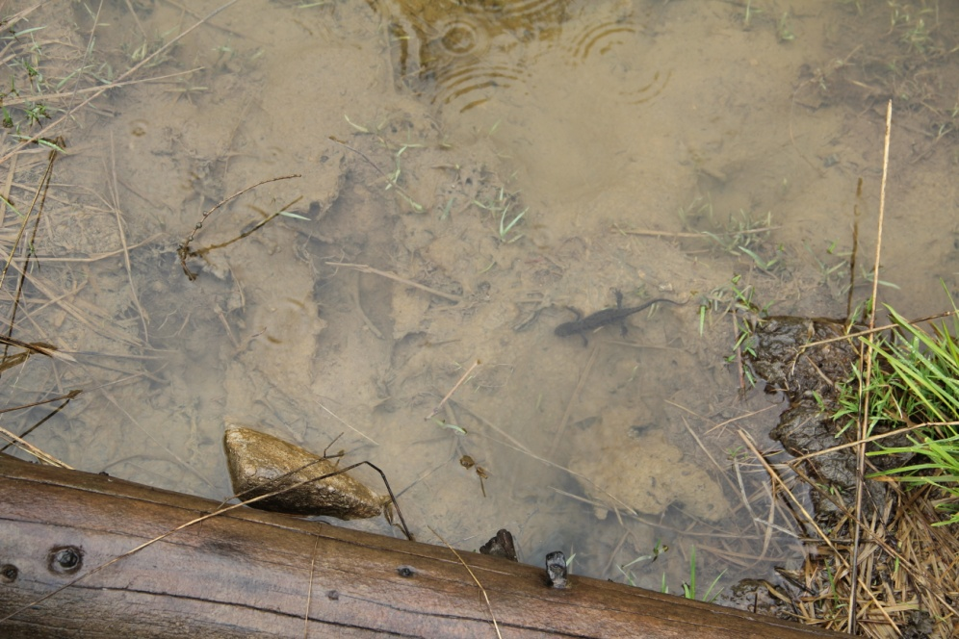
Alpski pupek
Redno prisoten v kalih na planinah in drugih vodnih kotanjah, kjer se razmnožuje;
Prezimuje v gozdovih tudi 2 km stran od vodnih kotanj.
Grožnje:
Opuščanje kalov kot virov pitne vode za živino;
Zasipavanje vodnih kotanj in kalov.

Slide 13
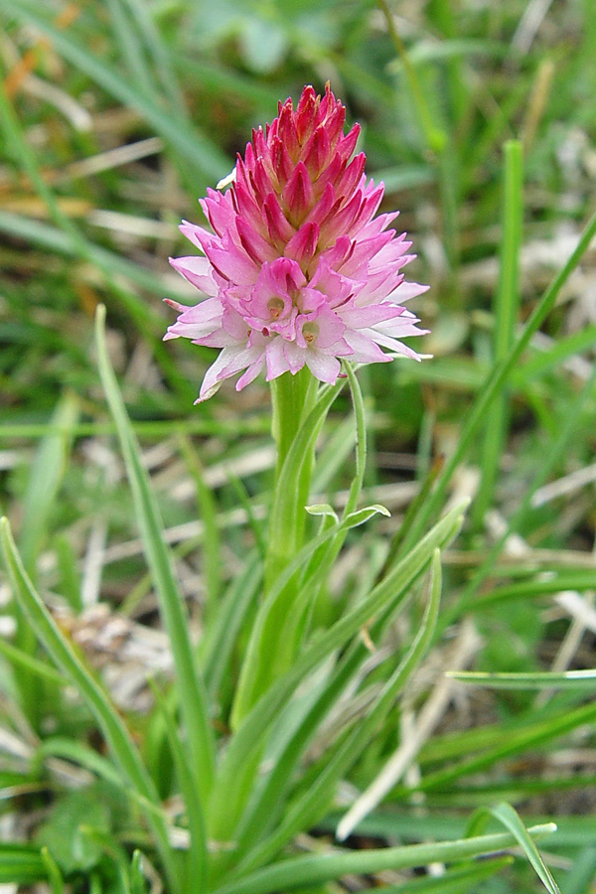
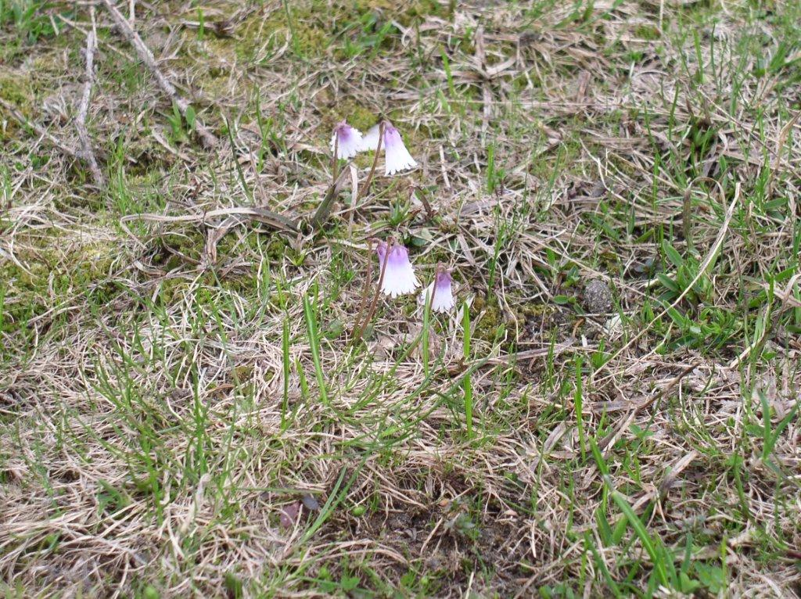
Alpsko cvetje - Clusijev svišč (encijan)
Encijan je udomačeno ime za najbolj znanega iz družine sviščev;
Raste na alpinskih in subalpinskih traviščih;
Grožnje:
Preobremenjenost gorskih travnikov s pašo – teptanje tal;
Prevelik vnos hranil v tla.

Slide 14
Ruševje
Grožnje:
Krčitve zaradi širjenja pašnih površin;
Gradnja gozdnih cest in dostopnih poti na planine.

Slide 15
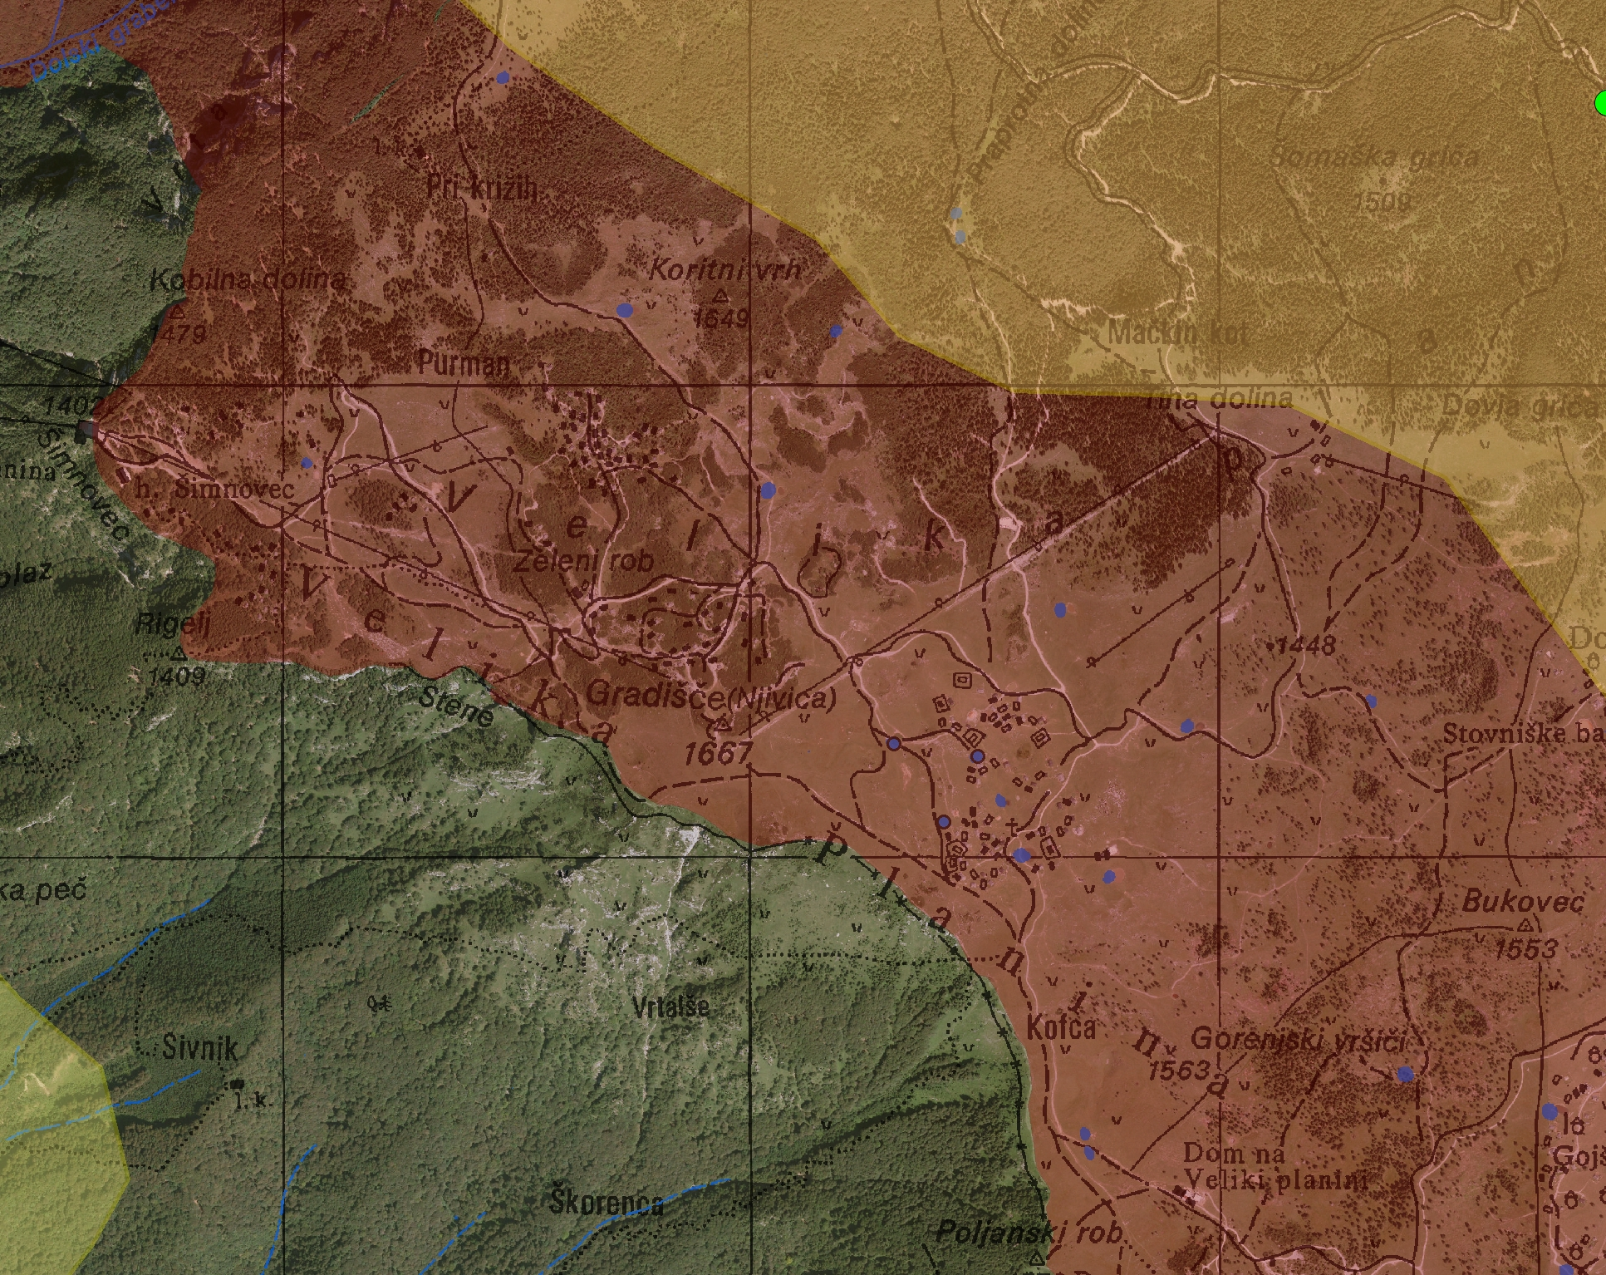
Naravovarstveni statusi na Veliki planini
Hvala za pozornost

